Slide 1
5
1
2
مراجعة
الدرس 8
الدرس 7
الدرس 6
الدرس 5

Slide 2





أيقونات توجيهية
توجيهات الأستاذ(ة)
تعيين تلميذ للإجابة
المرور بين الصفوف
عرض فيديو
المرور للشريحة الموالية بعد عرض الفيديو
العمل في ثنائيات

Slide 3

برمجة الأسبوع الأول
(ة)خاص بالأستاذ
الدرس 6
الدرس 5
المضاعف المشترك الأصغر
الأعداد الصحيحة الطبيعية: الجداء
الدرس7
الدرس 8
القاسم المشترك الأكبر
حل المسائل
مراجعة
مراجعة وتثبيت دروس الأسبوع

Slide 4
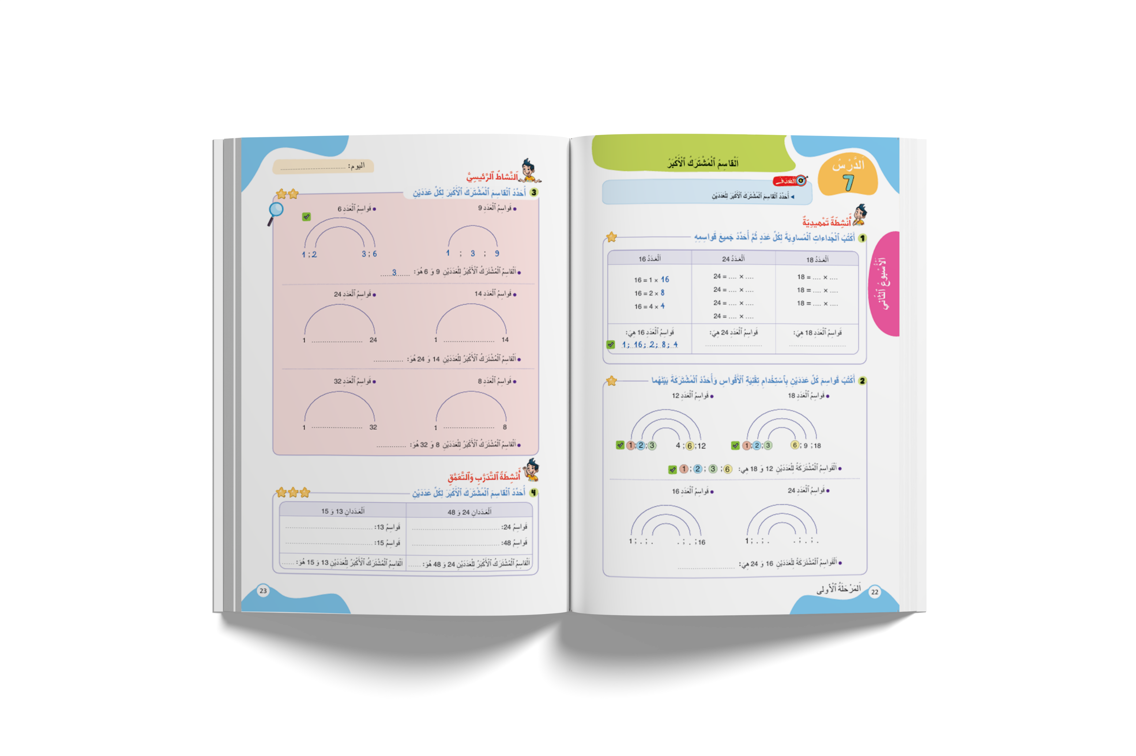
درس اليوم
(ة)خاص بالأستاذ
القاسم المشترك الأكبر

Slide 5
(ة)خاص بالأستاذ
مراحل الدرس
1
افتتاح الدرس
1
15
1
2
نمذجة
10
1
ممارسة موجهة
3
15
1
ممارسة مستقلة
4
12
1
اختتام الدرس
5
3

Slide 6
(ة)خاص بالأستاذ
عند نهاية الدرس
على الأقل 80% من المتعلمين سيكونون قادرين على:
إيجاد القاسم المشترك الأكبر لعددين صحيحين طبيعيين

Slide 7

(ة)خاص بالأستاذ
افتتاح الدرس
1
تصحيح الواجبات المنزلية
الحساب الذهني
1

Slide 8




مرحباً سنتابع درسا جديدا مع مجد وندى

Slide 9

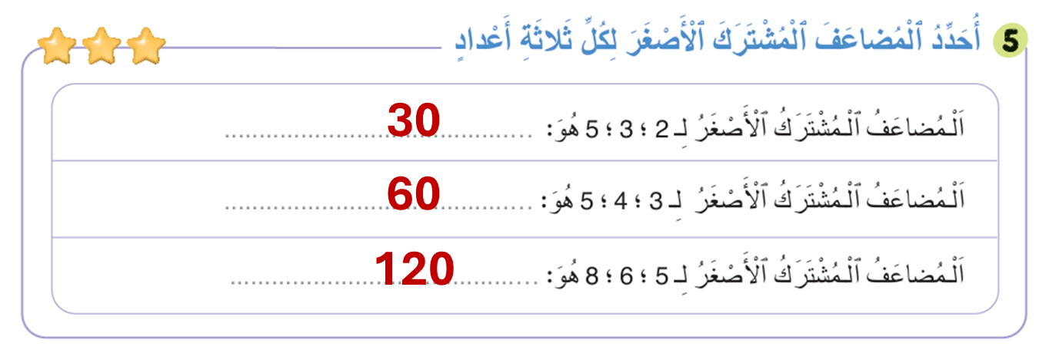
لديكم دقيقة واحدة. صححوا

Slide 10
(ة)خاص بالأستاذ
افتتاح الدرس
1
تصحيح الواجبات المنزلية
الحساب الذهني

Slide 11

سنبدأ بالحساب الذهني. خذوا دفاتر البحث.

Slide 12

لديكم دقيقة واحدة لحل هذه العمليات. دوّنوا النتيجة فقط في دفاتركم.

Slide 13
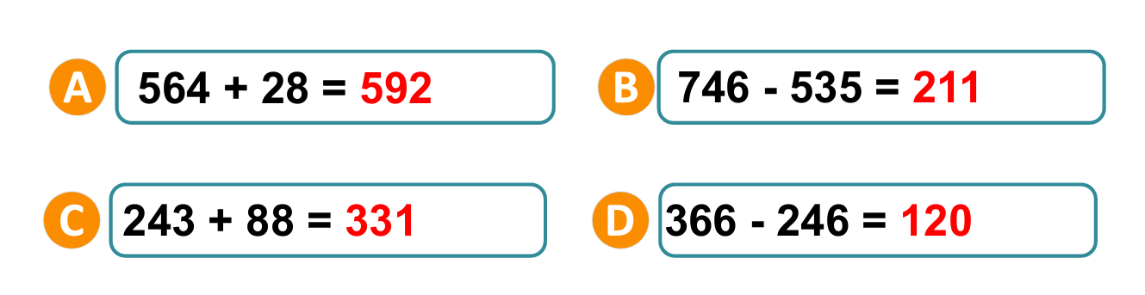
صححوا .

Slide 14
(ة)خاص بالأستاذ
نمذجة
2
إيجاد القاسم المشترك الأكبر لعددين صحيحين طبيعيين

Slide 15
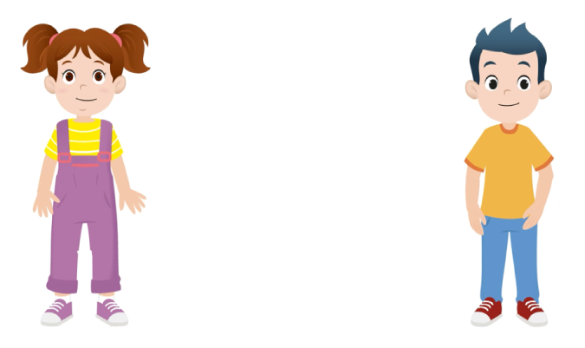
الآن سنتعلم كيف نجد القاسم المشترك الأكبر لعددين

Slide 16
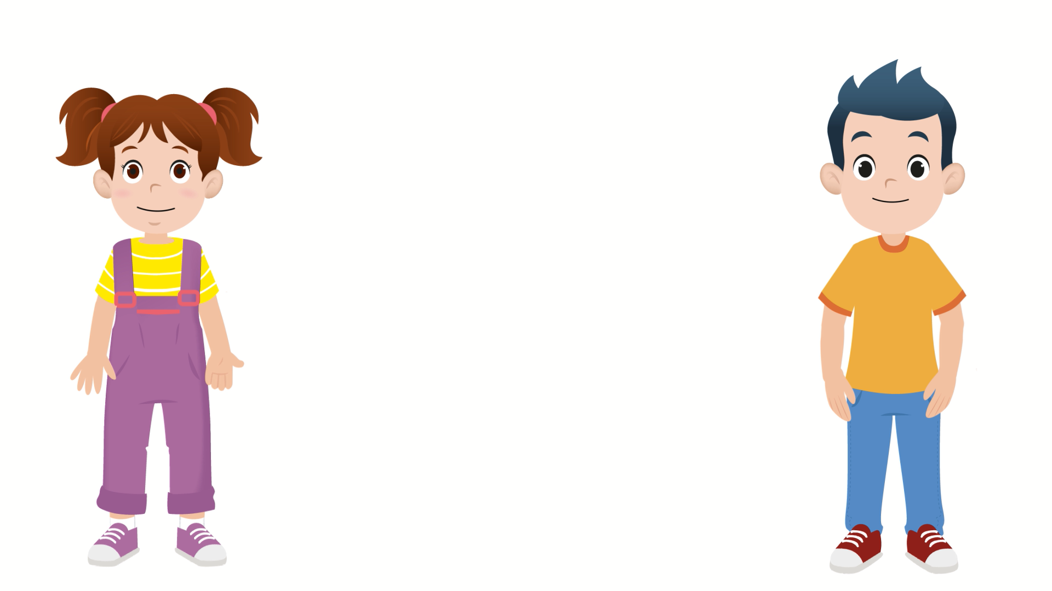
عرض فيديو النمذجة.

Slide 17

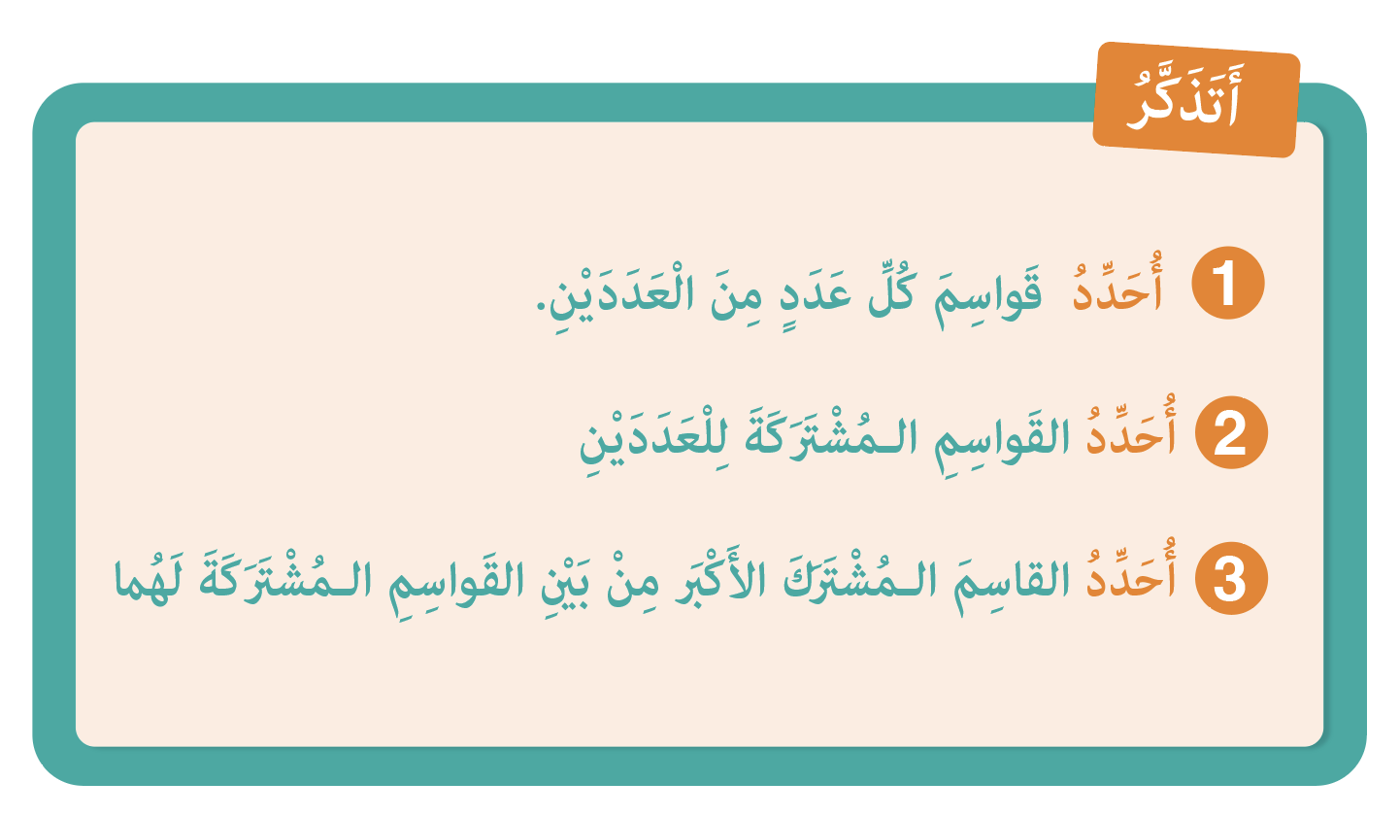
من يذكرنا بما تعلمناه مع مجد وندى؟

Slide 18
(ة)خاص بالأستاذ
ممارسة موجهة
3
النشاط 1
النشاط 2
النشاط 3

Slide 19

خذوا ألواحكم. سنجد القاسم المشترك الأكبر للعددين 6 و12 باتباع نفس الخطوات

Slide 20
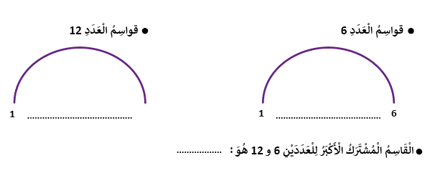
ماذا نفعل في الخطوة الأولى؟
أحدد PPCG
3
أحدد المشتركة
2
أحدد القواسم
1

Slide 21
على الألواح ، اكتبوا قواسم العددين 6 و12
أحدد PPCG
3
أحدد المشتركة
2
أحدد القواسم
1

Slide 22
ارفعوا الألواح

Slide 23
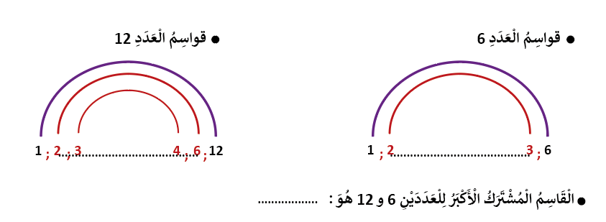
نصحح. من يقوم إلى السبورة ليشرح لنا كيف وجد قواسم العددين
أحدد PPCG
3
أحدد المشتركة
2
أحدد القواسم
1

Slide 24
ماذا نفعل في الخطوة الثانية؟
أحدد PPCG
3
أحدد المشتركة
2
أحدد القواسم
1

Slide 25
على الألواح ، اكتبوا القواسم المشتركة للعددين 6 و12
أحدد PPCG
3
أحدد المشتركة
2
أحدد القواسم
1

Slide 26
ارفعوا الألواح

Slide 27
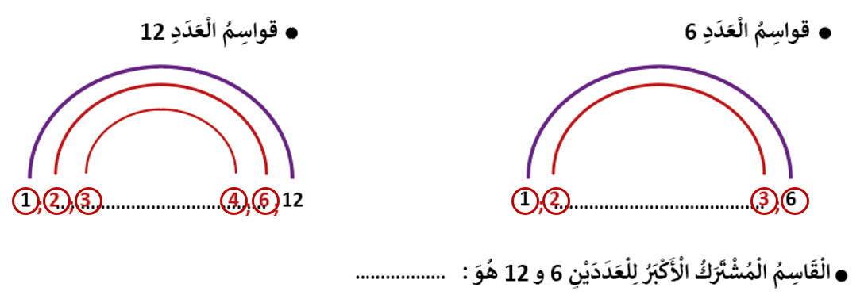
نصحح. من يقوم إلى السبورة ليشرح لنا كيف حدد القواسم المشتركة
أحدد PPCG
3
أحدد المشتركة
2
أحدد القواسم
1

Slide 28
ماذا نفعل في الخطوة الثالثة؟
أحدد PPCG
3
أحدد المشتركة
2
أحدد القواسم
1

Slide 29
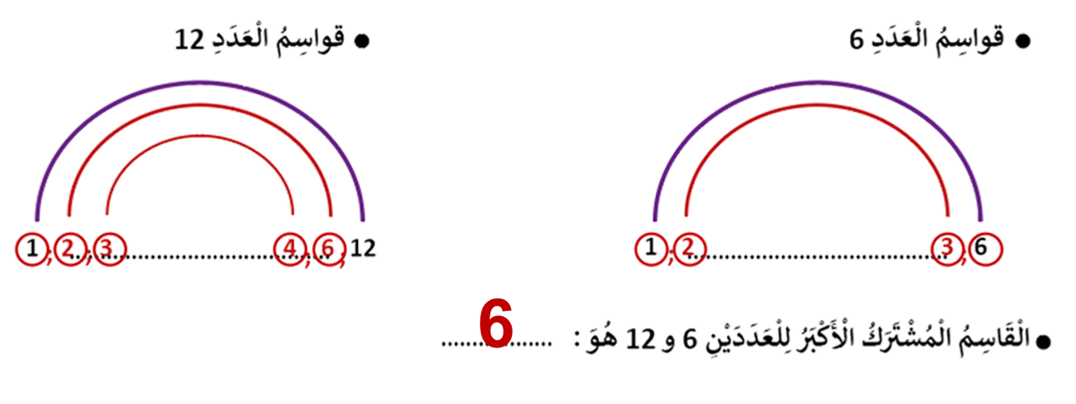
اكتبوا القاسم المشترك الأكبر للعددين 6 و12 على الألواح
أحدد PPCG
3
أحدد المشتركة
2
أحدد القواسم
1

Slide 30
ارفعوا الألواح

Slide 31
من يقوم إلى السبورة ليشرح لنا الخطوة الثالثة؟
أحدد PPCG
3
أحدد المشتركة
2
أحدد القواسم
1

Slide 32
(ة)خاص بالأستاذ
ممارسة موجهة
3
النشاط 1
النشاط 2
النشاط 3

Slide 33
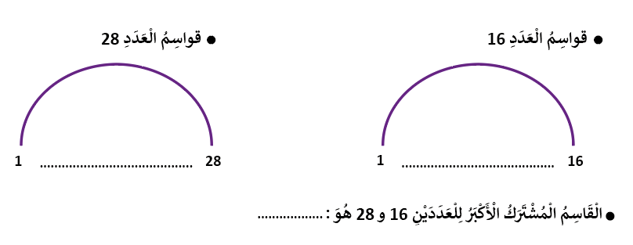
خذوا الألواح؛ جدوا القاسم المشترك الأكبر للعددين 16 و28

Slide 34
ارفعوا الألواح

Slide 35
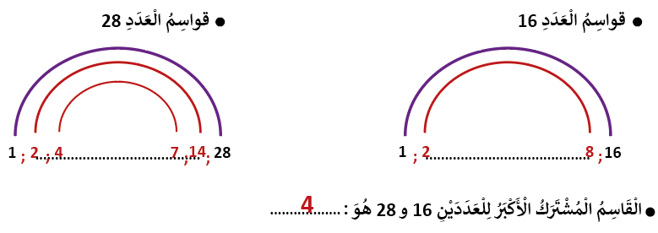
نصحح، من يقوم ليشرح لنا كيف وجد النتيجة مذكرا بالخطوات؟

Slide 36
(ة)خاص بالأستاذ
ممارسة موجهة
3
النشاط 1
النشاط 2
النشاط 3

Slide 37

الآن خذوا كراساتكم الصفحة 23

Slide 38

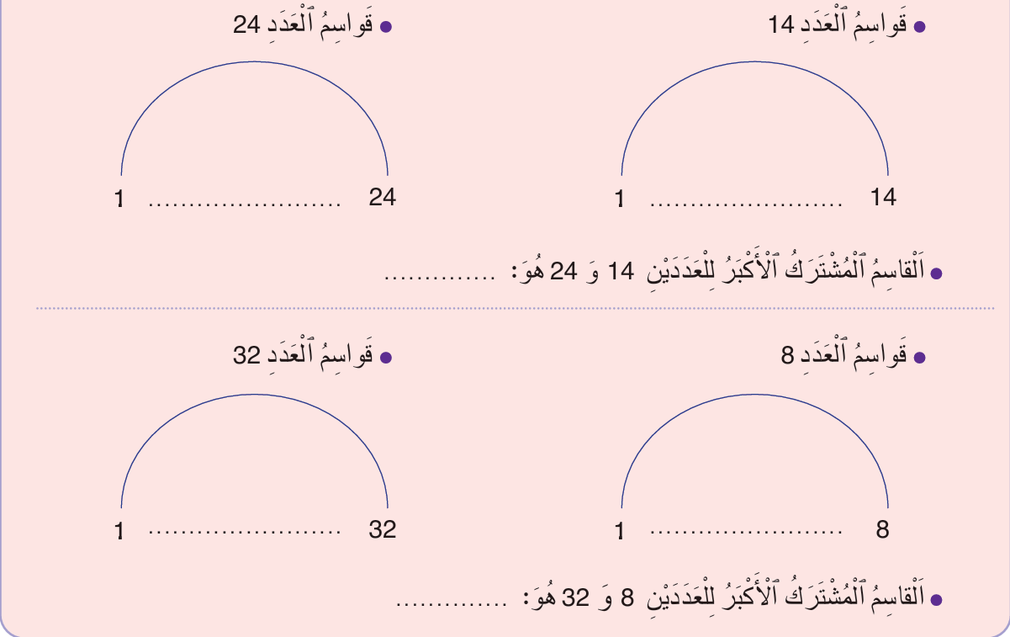
لديكم دقيقتان للإنجاز؛ سأمر بين الصفوف لمساعدتكم؛
2

Slide 39

الآن؛ ستشتغلون في ثنائيات
كل واحد يقارن إنجازه مع إنجاز زميله. تأكدوا أنكم اتبعتم الخطوات بشكل سليم.

Slide 40
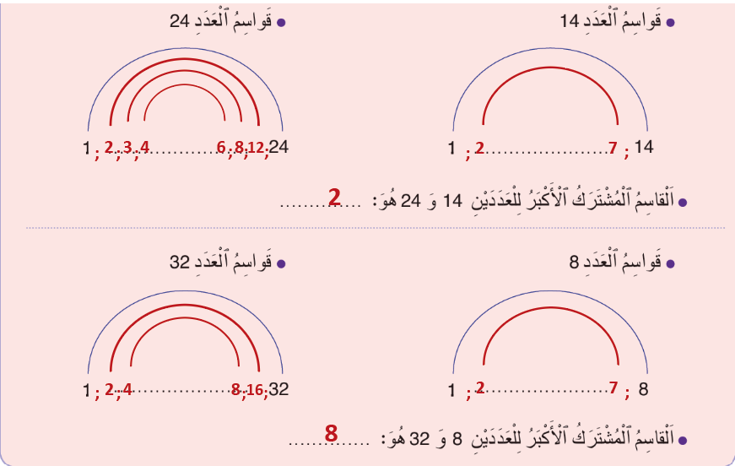
صححوا.

Slide 41
صححوا.

Slide 42
(ة)خاص بالأستاذ
ممارسة مستقلة
4
أنجز بمفردي

Slide 43
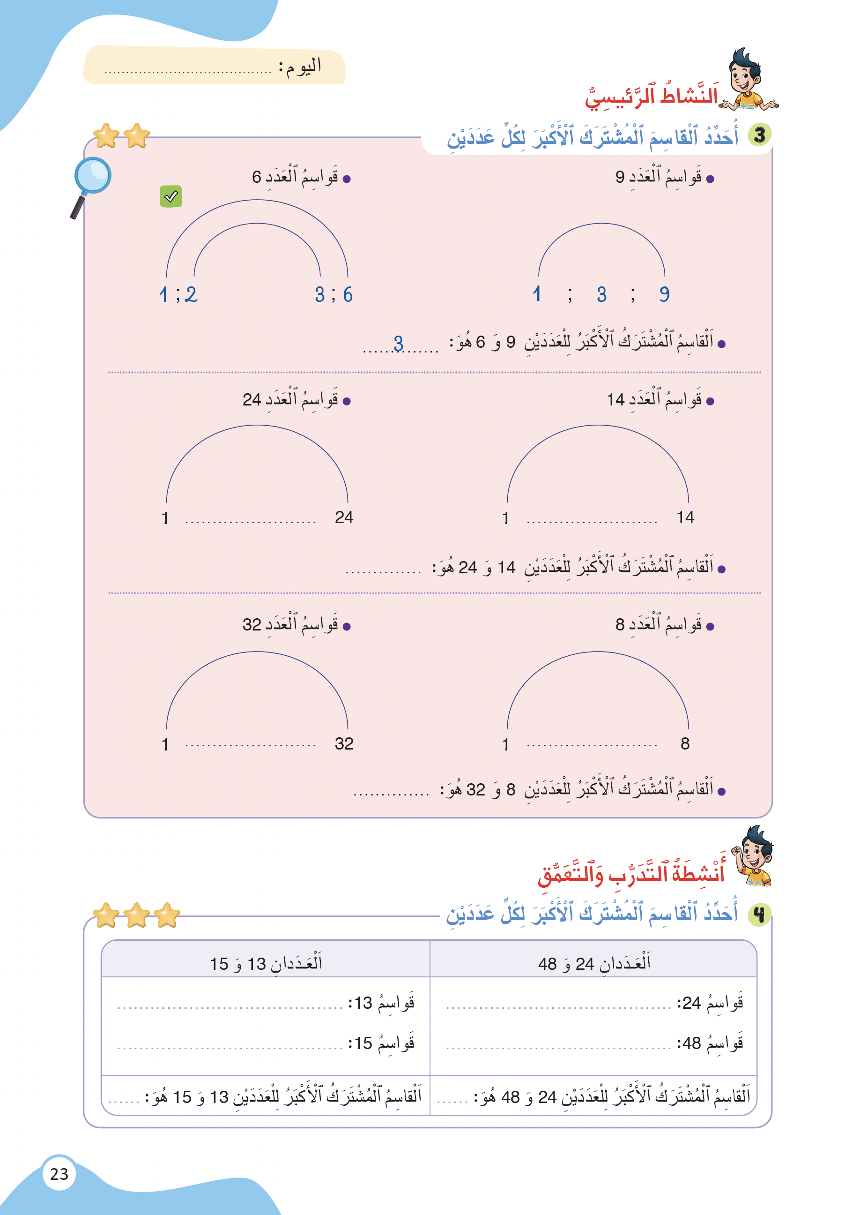
خذوا الكراسات 23 وأنجزوا النشاط 4. لديكم 5 دقائق
سأمر بين الصفوف لأقدم المساعدة إليكم وأدون ملاحظاتي في كراساتكم
5

Slide 44
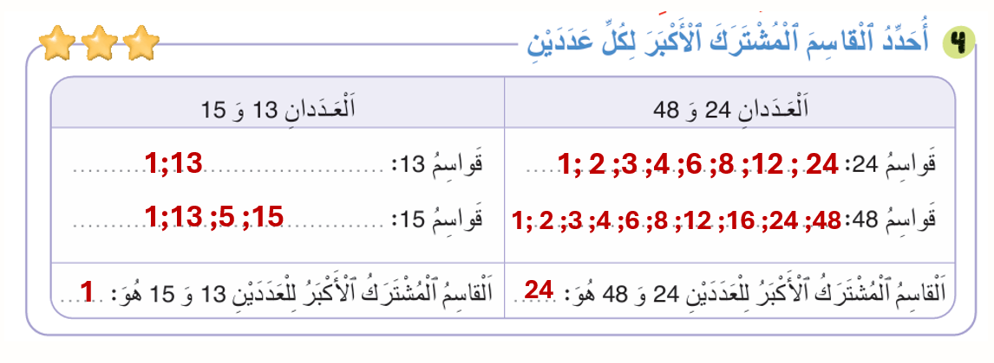
صححوا على كراساتكم

Slide 45
(ة)خاص بالأستاذ
اختتام الدرس
5

Slide 46
انتبهوا جيدا! في المنزل، ستنجزون الأنشطة المتبقية على كراساتكم :
في الحصة القادمة سأختار أحدكم للتصحيح

Slide 47


إلى اللقاء. في الحصة القادمة، سنقوم بتصحيح الأنشطة المنجزة في المنزل.

Slide 48


(ة)خاص بالأستاذ
(ة)خاص بالأستاذ
بناء على إنجازات المتعلمين خلال الممارسة المستقلة

